Slide 1





















Bé 4 - 6 tuổi
Nhận biết và đếm số 1-10, hình học, màu sắc, so sánh 2-3 đối tượng, thêm vào - bớt ra, vẽ hình, viết số, vị trí, quy luật sắp xếp

Slide 2





















Trò chơi

Slide 3

1
Đố bé có bao nhiêu hình?

Slide 4
2
Bé vẽ
2 quả banh

Slide 5
3
Bé viết số
một

Slide 6


4
Hai thêm một là mấy?
+

Slide 7


Ba bớt một, còn mấy?
5
-

Slide 8
6
Đây là hình gì?

Slide 9
Bé vẽ hình
chữ nhật
7

Slide 10

Mũi tên màu nào ngắn hơn?

Slide 11


Giỏ ai trống?

Slide 12
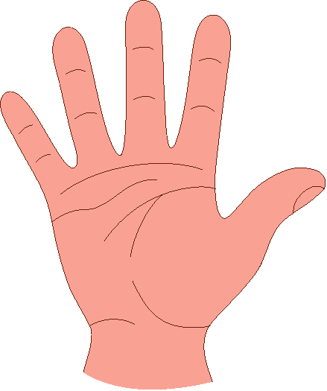
Có bao nhiêu ngón tay?

Slide 13







Kem màu gì nhiều nhất?

Slide 14





Hình kế tiếp có màu gì?

Slide 15

Banh ở đâu?

Slide 16

Banh ở đâu?

Slide 17


Có bao nhiêu hình?

Slide 18
Bé vẽ
4 quả banh

Slide 19
Bé viết số
ba

Slide 20





Bốn thêm một là mấy?
+

Slide 21




Bốn bớt hai, còn mấy?
-

Slide 22
Bé vẽ
hình tam giác

Slide 23


Có bao nhiêu ngón tay?

Slide 24





Kem màu gì ít nhất?

